Slide 1
Νομίσματα της Πορτογαλίας
Ροκούδη Ζωή και Μπεχλιβάνη Νίκη

Slide 2
Το ευρώ (EUR ή €) είναι το κοινό νόμισμα 17 κρατών μελών της Ευρωπαϊκής Ένωσης, τα οποία αποτελούν την Ευρωζώνη, μεταξύ των οποίων είναι και η Πορτογαλία. Τα κέρματα έχουν μια κοινή όψη και για τις 17 χώρες και μια εθνική όψη που περιλαμβάνει ένα σχέδιο επιλεγμένο από το κράτος-μέλος για λογαριασμό του οποίου γίνεται η κοπή.
Τα πορτογαλικά κέρματα ευρώ απεικονίζουν τρεις διαφορετικές παραλλαγές του ίδιου θέματος για κάθε σειρά κερμάτων. Κοινό σημείο των παραλλαγών αυτών είναι ότι πρόκειται για βασιλική μεσαιωνική σφραγίδα του κράτους, μέσα σε έναν κύκλο αποτελούμενο από επτά κάστρα και πέντε οικόσημα, μαζί με τη λέξη «Portugal» (Πορτογαλία). Και οι τρεις συνθέσεις είναι δημιουργία του Vitor Manuel Fernandes dos Santos και φέρουν επιπλέον τα 12 αστέρια της Ευρωπαϊκής Ένωσης και το έτος κοπής.

Slide 3
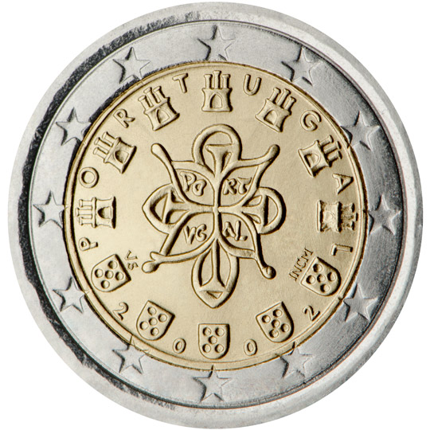
2 ευρώ
Κέρμα 2 ευρώ: τα κάστρα και τα οικόσημα της χώρας τοποθετούνται ανάμεσα στα ευρωπαϊκά αστέρια. Αυτό συμβολίζει τον διάλογο, την ανταλλαγή αξιών και τη δυναμική της οικοδόμησης της Ευρώπης. Το κεντρικό στοιχείο είναι η βασιλική σφραγίδα του 1144. Επιγραφή στην άκρη του κέρματος των 2 ευρώ: πέντε οικόσημα και επτά κάστρα, όλα σε ίση απόσταση.

Slide 4
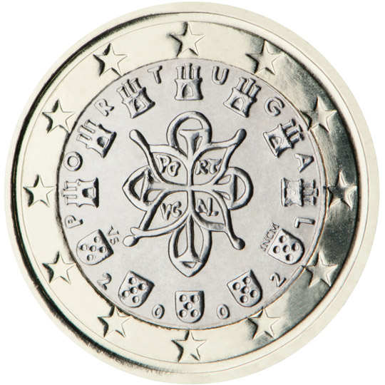
1 ευρώ
Κέρμα 1 ευρώ: τα κάστρα και τα οικόσημα της χώρας τοποθετούνται ανάμεσα στα ευρωπαϊκά αστέρια. Αυτό συμβολίζει τον διάλογο, την ανταλλαγή αξιών και τη δυναμική της οικοδόμησης της Ευρώπης. Το κεντρικό στοιχείο είναι η βασιλική σφραγίδα του 1144

Slide 5
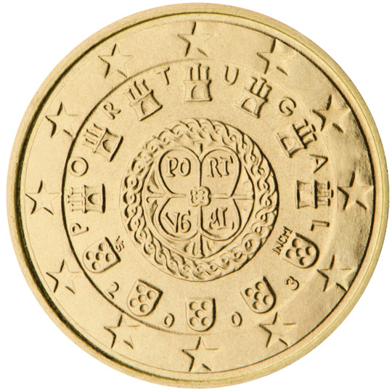
50 σεντ
Νόμισμα των 50 λεπτών: αυτό απεικονίζει τη βασιλική σφραγίδα του 1142 ως κεντρικό στοιχείο του σχεδίου.

Slide 6
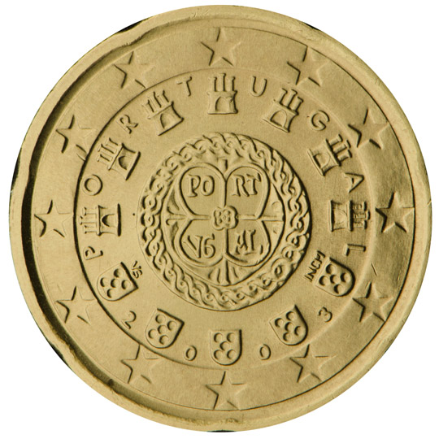
20 σεντ
Νόμισμα των 20 λεπτών: αυτό απεικονίζει τη βασιλική σφραγίδα του 1142 ως κεντρικό στοιχείο του σχεδίου.

Slide 7
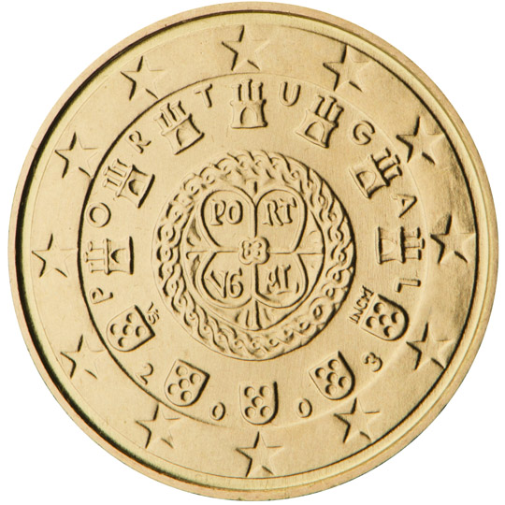
10 σεντ
Νόμισμα των 10 λεπτών: αυτό απεικονίζει τη βασιλική σφραγίδα του 1142 ως κεντρικό στοιχείο του σχεδίου.

Slide 8
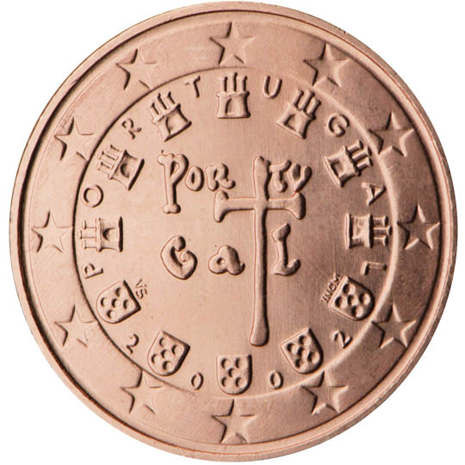
5 σεντ
Νόμισμα των 5 λεπτών: φέρει την εικόνα της πρώτης βασιλικής σφραγίδας, του 1134, μαζί με την επιγραφή «Πορτογαλία».

Slide 9
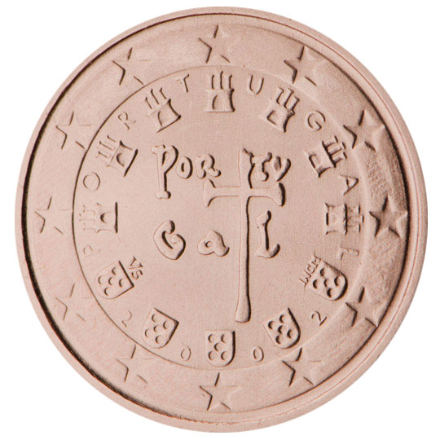
2 σεντ
Νόμισμα των 2 λεπτών: φέρει την εικόνα της πρώτης βασιλικής σφραγίδας, του 1134, μαζί με την επιγραφή «Πορτογαλία».

Slide 10
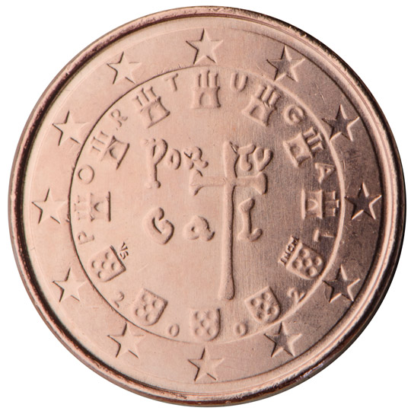
1 σεντ
Νόμισμα του 1 λεπτού: φέρει την εικόνα της πρώτης βασιλικής σφραγίδας, του 1134, μαζί με την επιγραφή «Πορτογαλία».

Slide 11
Αυτά είναι τα νομίσματα της Πορτογαλίας και οι απεικονίσεις στις όψεις τους

